Slide 1
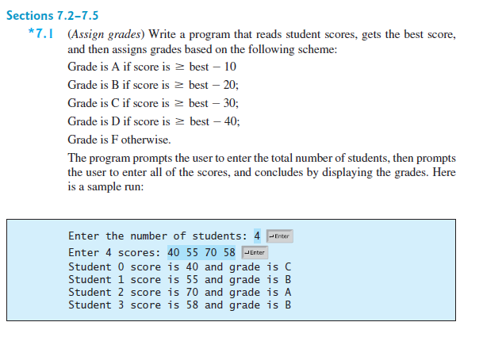
Chapter07 – Exercise01

Slide 2
main()
Kullanıcıdan öğrenci sayısını al ve dizileri initialize et
getScores()
Kullanıcıdan notları al ve diziye aktar
[49 , 59 , 69 , 79 , 90]
v
Alınan notlar arasından en yüksek notu belirle
[49 , 59 , 69 , 79 , 90]
findMax()
En yüksek notu baz alarak sorudaki tabloya göre harf cinsinden
nota bir değer ata
[49 , 59 , 69 , 79 , 90]
getGrades()
[F , D , C , B , A]
displayGrades()
Kullanıcıya göster

Slide 3
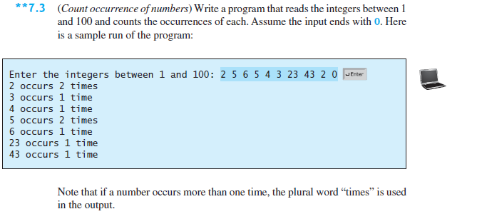
Chapter07 – Exercise03

Slide 4
main()
Sayılar 1-100 arasında olacağı için 100’lük bir dizi oluştur
[0 , 0 , 0 , 0 , 0 , 0 , 0 ]
Girdileri al ve alınan veriyi dizi indexine yazarak
O indexte bulunan değeri bir arttır.
[0 , 0 , 0 , 0 , 0 , 0 , 0 ]
countOccurrences()
Alınan veri = 5 → arr[5 – 1]++
[0 , 0 , 0 , 0 , 1, 0 , 0 ]
Alınan veri = 3→ arr[3 – 1]++
[0 , 0 , 1 , 0 , 1, 0 , 0 ]
Alınan veri = 5 → arr[5 – 1]++
[0 , 0 , 1 , 0 , 2, 0 , 0 ]
displayResult()
Sonucu kullanıcıya göster

Slide 5
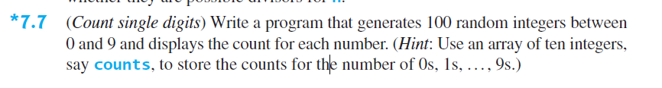
Chapter07 – Exercise07

Slide 6
main()
Sayılar 1’den 9’a kadar olacağı için 10’luk bir dizi oluştur.
Random olarak sayıları al ve oluşturduğun dizide indexe bu sayıyı
Yazarak içerideki değeri bir arttır ve sayma işlemini yap.
countOccurrences()
arr[(int)(Math.random() * 10)]++;
displayResult()
Sonucu kullanıcıya göster

Slide 7
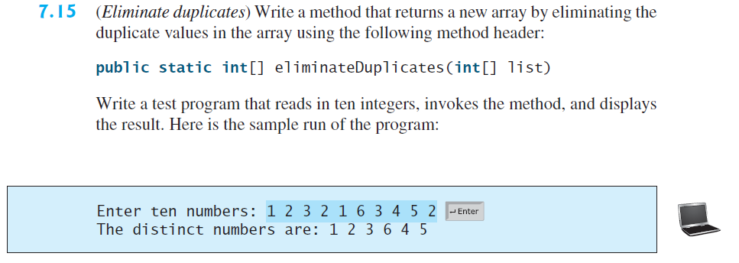
Chapter07 – Exercise15

Slide 8
main()
10’ luk bir dizi oluştur
getNumbers()
Diziye kullanıcıdan 10 tane sayı al
Alınan verilerdeki tekrarları yok edebilmek için yeni bir dizi oluştur. (default
olarak hepsi 0 olacaktır.)
eliminateDuplicates()
ifNotDuplicate()
Eski diziden bir sayı al, yeni dizide bulunup bulunmadığını kontrol et
Eğer bulunmuyorsa yeni diziye ekle, bulunuyorsa ekleme. ---
main()
Sonucu kullanıcıya göster

